Slide 1


В.Н. ВАСЮКОВ
НОВОСИБИРСКИЙ ГОСУДАРСТВЕННЫЙ ТЕХНИЧЕСКИЙ УНИВЕРСИТЕТ
ЦИФРОВАЯ ОБРАБОТКА СИГНАЛОВ
Дискретно-временное преобразование Фурье
2024

Slide 2

Единичная окружность
На единичной окружности z-преобразование некоторой последовательности
сходится в том и только в том случае, если сходится ряд
Следовательно, устойчивость ЛИС-цепи прямо связана с поведением z-преобразования на 1-окружности

Slide 3
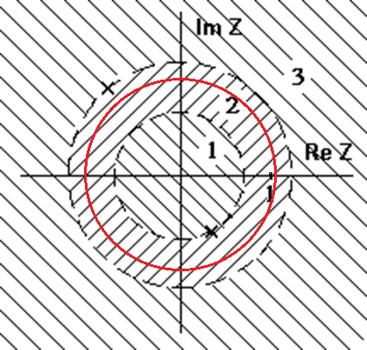
Ранее мы рассматривали последовательности,
z-преобразования которых сходятся в кольце
Чтобы последовательность была абсолютно суммируемой, необходимо и достаточно
Например, для этой НПД только одна из цепей будет устойчивой

Slide 4
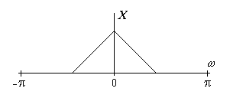
Следует отметить, что в l1 имеется класс последовательностей, z-преобразования которых сходятся только на 1-окружности. Эти последовательности убывают на бесконечности медленнее экспоненциальных, но являются абсолютно суммируемыми.
Пример. Последовательность
имеет скорость убывания
равномерно сходится при
и расходится при

Slide 5
Вообще, для того, чтобы последовательность была абсолютно суммируемой, она должна убывать при
со скоростью

Slide 6
Дискретно-временное преобразование Фурье
Сужение z-преобразования на 1-окружность представляет собой дискретно-временное преобразование Фурье (ДВПФ) последовательности
Ряд в правой части выражения сходится для абсолютно суммируемой последовательности равномерно к непрерывной функции аргумента, периодической с периодом 2π, поэтому

Slide 7
Обратное ДВПФ
задает представление последовательности
в виде суперпозиции (интегральной суммы) «сплошного» множества комплексных экспоненциальных последовательностей
с весами («комплексными амплитудами»), определяемыми спектральной плотностью

Slide 8
Предположим, что комплексная экспоненциальная последовательность
поступает на вход ЛИС-цепи с импульсной характеристикой
Тогда выходная последовательность

Slide 9
комплексная частотная характеристика (КЧХ). КЧХ может рассматриваться, как сужение
на 1-окружность передаточной функции
Таким образом, комплексная экспоненциальная последовательность является собственной функцией для любого ЛИС-оператора при любом значении частоты

Slide 10
совокупность
всех последовательностей вида
при всевозможных значениях частоты представляет собой базис, образованный собственными векторами ЛИС-оператора.
Формула обратного ДВПФ определяет разложение произвольной последовательности в собственном (для оператора любой ЛИС-цепи) базисе.
Выходная последовательность складывается из тех же слагаемых, но только домноженных на

Slide 11
Сужение на 1-окружность
Аналитическое продолжение (только для аналитических функций)

Slide 12
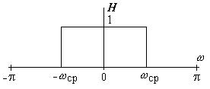
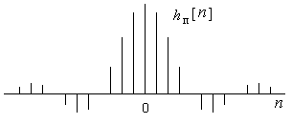
Пример. Идеальный фильтр нижних частот с
П-образной КЧХ

Slide 13
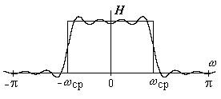
Идеальный фильтр с П-образной амплитудно-частотной характеристикой не может быть реализован точно по причине некаузальности и неустойчивости. Приближенная реализация возможна
Импульсная характеристика П-образного ФНЧ является не абсолютно, а лишь квадратично суммируемой, т.е. обладает конечной l2- нормой

Slide 14
Соответствующий ряд Фурье не сходится равномерно ни к какому пределу, хотя он сходится к П-образной КЧХ в среднеквадратическом смысле. Такая сходимость гарантирует стремление к нулю среднего квадрата отклонения
Стремление к нулю уровня осцилляций имело бы место при равномерной сходимости ряда, для чего требуется более быстрое убывание отсчётов импульсной характеристики с ростом |n|. Для уменьшения осцилляций КЧХ при реализации фильтра усеченную импульсную характеристику умножают на дополнительную весовую последовательность конечной длины («окно»)

Slide 15
Свойства ДВПФ
В основном (для абсолютно суммируемых последовательностей) они прямо следуют из свойств z-преобразования и его поведения на 1-окружности.
В частности, для абсолютно суммируемых последовательностей (из l1) ряд сходится равномерно к непрерывной периодической функции.
Для последовательностей из l2 , не принадлежащих l1, ряд сходится в среднеквадратическом смысле к периодической функции, которая, однако, не является непрерывной.

Slide 16
1. Линейность ДВПФ
2. Свёртка последовательностей
3. Сдвиг последовательности

Slide 17
4. Спектральная плотность комплексно-сопряженной последовательности
5. Обращение последовательности во времени

Slide 18
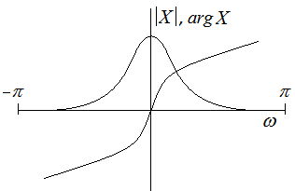
6. Спектральная плотность вещественной последовательности
При обращении оси частот СП меняется на комплексно-сопряженную. Это значит, что её вещественная часть не изменяется (является чётной функцией), а мнимая меняет знак (является нечётной функцией). Это свойство называется сопряжённой симметрией.
Отсюда следует, что для
вещественной
последовательности
модуль СП – функция чётная,
а аргумент – нечётная.

Slide 19
7. Спектральная плотность вещественной чётной последовательности
вещественная чётная
8. Спектральная плотность вещественной нечётной последовательности
чисто мнимая нечётная

Slide 20
9. Свёртка спектров
- круговая свёртка, т.к. обе функции периодичны

